Slide 1

MÉTHODOLOGIE D’UNE ATTAQUE
PIQUER Joachim
PERRONE Joël
1ére année BUT Réseaux et Télécommunications
Méthodologie d’une attaque

Slide 2
DÉFINITIONS :
PIQUER Joachim
PERRONE Joël
1ére année BUT Réseaux et Télécommunications
« Méthodologie » : manière de procédé, méthode
« Attaque » : tentative d'accès non autorisée pc, système, réseau. Objectif : causer dommages
Méthodologie d’une attaque

Slide 3

PROBLÉMATIQUE :
PIQUER Joachim
PERRONE Joël
1ére année BUT Réseaux et Télécommunications
Que se passe-t-il avant, pendant et à la fin d’une attaque ?
Méthodologie d’une attaque

Slide 4
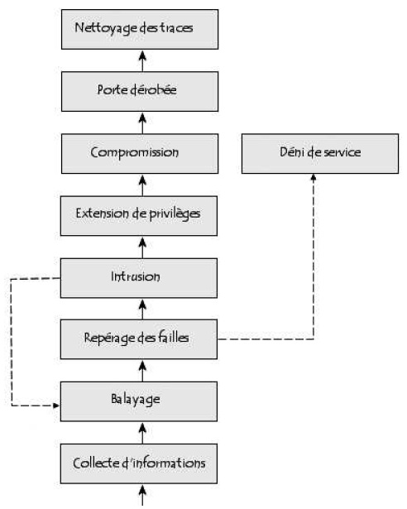
PLAN :
PIQUER Joachim
PERRONE Joël
1ére année BUT Réseaux et Télécommunications
I) Avant une attaque informatique
II) Pendant une attaque informatique
III) A la fin d’une attaque informatique
Méthodologie d’une attaque

Slide 5
I) AVANT UNE ATTAQUE INFORMATIQUE :
PIQUER Joachim
PERRONE Joël
1ére année BUT Réseaux et Télécommunications
I.1 : Récupération informations système
I.2 : Balayage du réseau
I.3 : Repérage des failles
Méthodologie d’une attaque

Slide 6
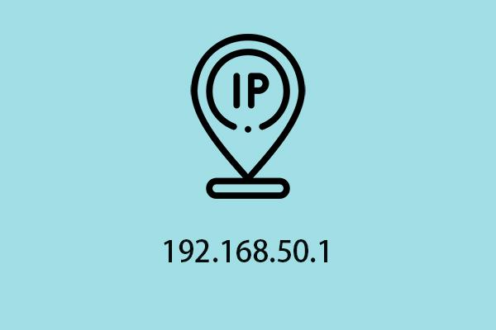
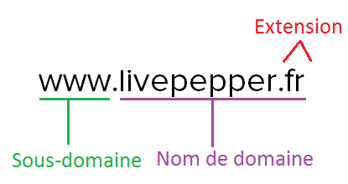


I) AVANT UNE ATTAQUE INFORMATIQUE :
PIQUER Joachim
PERRONE Joël
1ére année BUT Réseaux et Télécommunications
I.1 : Récupération des infos sur le système :
Adressage IP
Nom domaine
Protocole
réseau
Architecture
serveur
Méthodologie d’une attaque

Slide 7
I) AVANT UNE ATTAQUE INFORMATIQUE :
PIQUER Joachim
PERRONE Joël
1ére année BUT Réseaux et Télécommunications
I.1 : Récupération des infos sur le système :
Adressage IP
Nom domaine
Protocole
réseau
Architecture
serveur
Méthodologie d’une attaque
- http://www.ripe.net (pour l’Europe)

Slide 8


I) AVANT UNE ATTAQUE INFORMATIQUE :
PIQUER Joachim
PERRONE Joël
1ére année BUT Réseaux et Télécommunications
I.2 : Balayage du réseau :
adresses IP actives
Ports services accessibles
Système D'exploitation Serveurs
Pirate informatique
Outil
logiciel
Méthodologie d’une attaque

Slide 9

I) AVANT UNE ATTAQUE INFORMATIQUE :
PIQUER Joachim
PERRONE Joël
1ére année BUT Réseaux et Télécommunications
I.2 : Balayage du réseau (Exemple) :
Logiciel le + connu : Nmap
Envoi paquets machines réseau
Analyse réponses
Méthodologie d’une attaque

Slide 10


I) AVANT UNE ATTAQUE INFORMATIQUE :
PIQUER Joachim
PERRONE Joël
1ére année BUT Réseaux et Télécommunications
I.3 : Repérage des failles :
Scanner vulnérabilité :
OU
Utilisés par administrateurs (test intrusion)
Constater si failles de sécurité
http://www.tenable.com
http://www.saintcorporation.com
Méthodologie d’une attaque

Slide 11
I) AVANT UNE ATTAQUE INFORMATIQUE :
PIQUER Joachim
PERRONE Joël
1ére année BUT Réseaux et Télécommunications
I.3 : Repérage des failles :
Faille informatique : faiblesse dans système informatique pouvant se propager sur l’intégrité du système
Exemple : logiciels incomplet, applications web, erreur configuration, extension, etc…
Méthodologie d’une attaque

Slide 12
II) PENDANT UNE ATTAQUE INFORMATIQUE
PIQUER Joachim
PERRONE Joël
1ére année BUT Réseaux et Télécommunications
II.1 : Intrusion
II.2 : Extension privilèges
II.3 : Compromission
Méthodologie d’une attaque

Slide 13
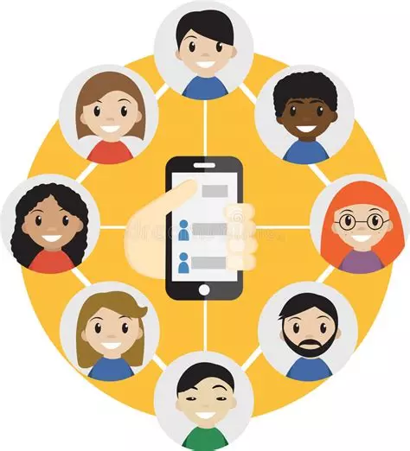
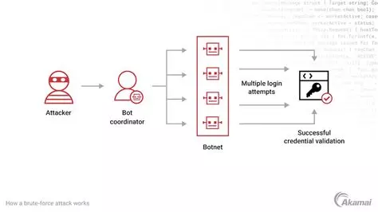

II) PENDANT UNE ATTAQUE INFORMATIQUE
PIQUER Joachim
PERRONE Joël
1ére année BUT Réseaux et Télécommunications
II.1 : Intrusion
Méthodes :
- Contacter utilisateur réseaux
- Consultation d’un annuaire
- Attaque par force brute
Méthodologie d’une attaque

Slide 14
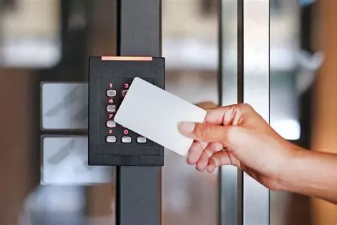


II) PENDANT UNE ATTAQUE INFORMATIQUE
PIQUER Joachim
PERRONE Joël
1ére année BUT Réseaux et Télécommunications
II.2 : Extension privilèges
Sniffeur
Récupération
Accès root
Méthodologie d’une attaque

Slide 15

II) PENDANT UNE ATTAQUE INFORMATIQUE
PIQUER Joachim
PERRONE Joël
1ére année BUT Réseaux et Télécommunications
II.2 : Extension privilèges (Exemple) :
Serveur NIS (Network Information Service) :
-Stocke info sur réseau
-Stocke info utilisateurs
Méthodologie d’une attaque

Slide 16

II) PENDANT UNE ATTAQUE INFORMATIQUE
PIQUER Joachim
PERRONE Joël
1ére année BUT Réseaux et Télécommunications
II.3 : Compromission
Étendre ses actions
Méthodologie d’une attaque

Slide 17
II) PENDANT UNE ATTAQUE INFORMATIQUE
PIQUER Joachim
PERRONE Joël
1ére année BUT Réseaux et Télécommunications
II.3 : Compromission
Intrusion
+
Extension privilèges
Spoofing
(Exploiter relations machines)
Cartographie réseau
Méthodologie d’une attaque

Slide 18
III) À LA FIN D’UNE ATTAQUE INFORMATIQUE
PIQUER Joachim
PERRONE Joël
1ére année BUT Réseaux et Télécommunications
III.1 : Porte dérobée
III.2 : Nettoyage traces
Méthodologie d’une attaque

Slide 19


III) À LA FIN D’UNE ATTAQUE INFORMATIQUE
PIQUER Joachim
PERRONE Joël
1ére année BUT Réseaux et Télécommunications
III.1 : Porte dérobée
Pirate informatique
Application
Faille de sécurité artificielle
(porte dérobée)
Méthodologie d’une attaque

Slide 20



III) À LA FIN D’UNE ATTAQUE INFORMATIQUE
PIQUER Joachim
PERRONE Joël
1ére année BUT Réseaux et Télécommunications
III.2 : Nettoyage traces
Supprimer fichiers/applications
Nettoyage fichiers logs
Installer “kit racine” (rootkit)
Méthodologie d’une attaque

Slide 21
CONCLUSION
PIQUER Joachim
PERRONE Joël
1ére année BUT Réseaux et Télécommunications
- Préparation (collecte d'informations)
- Intrusion (Système)
- Nettoyage (se cacher)
Méthodologie d’une attaque

